Slide 1
Муниципальное бюджетное дошкольное образовательное учреждение
«Детский сад «Светлячок»
Опыт работы
«STEMсреда в дошкольном учреждении в соответствии с ФГОС ДО»
1 младшая-2 младшая группа «Ромашка»
Воспитатели: С. А. Гористова, Е. И. Пузырёва

Slide 2
STEM-образование – модульное направление образования, целью которого является развитие интеллектуальных способностей ребёнка с возможностью вовлечения его в научно-техническое творчество.
ЧТО ВКЛЮЧАЕТ В СЕБЯ ПОНЯТИЕ
« STEM-ОБРАЗОВАНИЕ»? S - science (естественные науки)
T - technology (технология)
Е - engineering (инженерное искусство)
M - mathematics (математика)

Slide 3
Система STEM-образования детей дошкольного возраста основана на интеграции всех компонентов в единую структуру при организации образовательного процесса в детском саду.
Ведущая составляющая STEM-образования дошкольников – проектная и экспериментально-иccледовательская деятельность, направленная на развитие воображения и творческого потенциала и, в первую очередь, организованная в игровой форме, где дошкольники учатся комментировать, исследовать, считать, измерять, сравнивать, творить, в знакомых предметах определять новые и неизвестные для себя свойства и признаки.

Slide 4
STEM-образование детей дошкольного возраста в нашем дошкольном учреждении представлено отдельными образовательными модулями: «Математическое развитие», «Экспериментирование
с живой и неживой природой»,
«LEGO-конструирование».
Каждый модуль направлен на решение специфических задач, которые при комплексном их решении обеспечивают развитие интеллектуальных способностей детей.

Slide 5
Обязательным условием успешной работы по STEM-образованию в дошкольном учреждении является создание актуальной предметно-пространственной среды, которая создаёт условия для творческой деятельности детей, побуждает детей к игре, формирует воображение, становится основой мыслительного процесса, соответствующей целевым установкам.

Slide 6
Образовательный модуль «Экспериментирование с живой и неживой природой» позволяет организовать знакомство детей младшего дошкольного возраста со свойствами воды, воздуха, почвы, объектов неживой и живой природы, оптическими явлениями через опытно-экспериментальную деятельность.
STEM-среда для младшей группы направлена на формирование у детей элементарных обследовательских действий, необходимых для сенсорного развития в ходе ознакомления с явлениями и предметами окружающего мира.

Slide 7
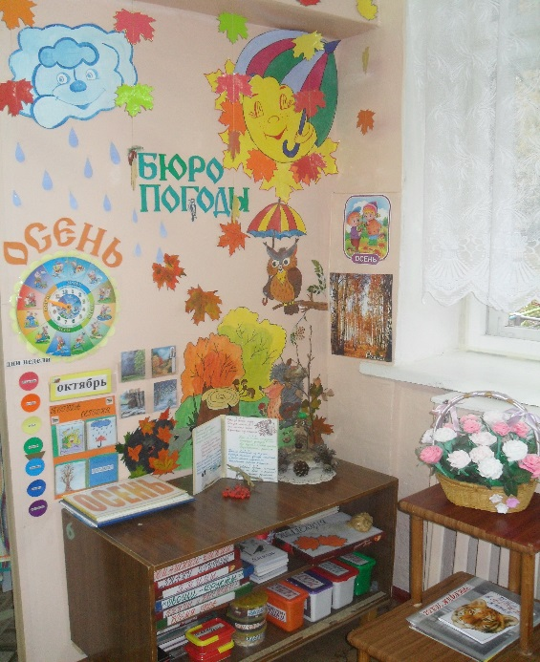
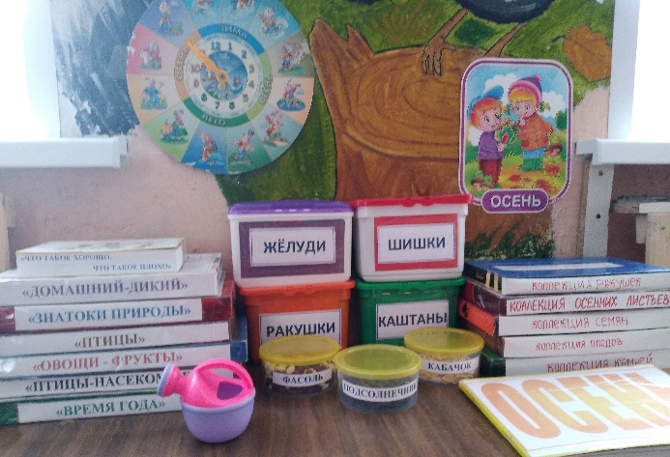
Экспериментальный уголок «Мы познаём мир» в группе «Ромашка» укомплектован по возрасту и особенностям развития детей 3-4 лет.
В уголке имеются:
контейнеры с крупами, семенами и плодами растений;
природный материал: песок, камешки, ракушки, перья, листья;
ёмкости разной вместимости, ложки, лопатки, палочки, трубочки для коктейля, сито, воронки, формочки, лупа, магниты, фонарик;
игрушки для игр с водой;
пищевые красители;
лейки, палочки для рыхления почвы;
образцы бумаги, ткани;
комнатные растения;
иллюстрации с изображением птиц, диких и домашних
животных, насекомых, природных явлений;
тематические альбомы «Времена года»;
дидактические игры: «Домашний-дикий», «Овощи-фрукты»,
«Времена года», «Птицы-насекомые»,
«Знатоки природы».

Slide 8
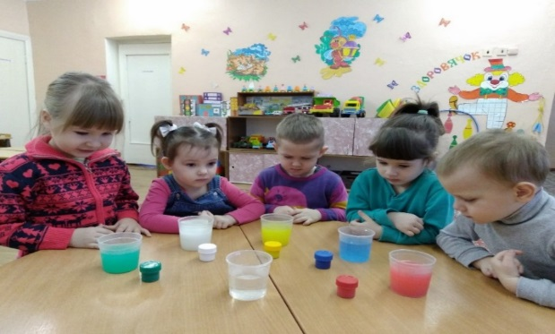
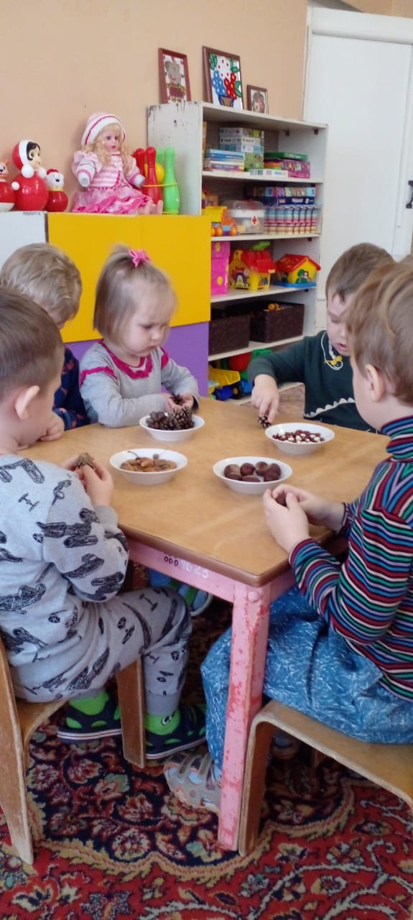
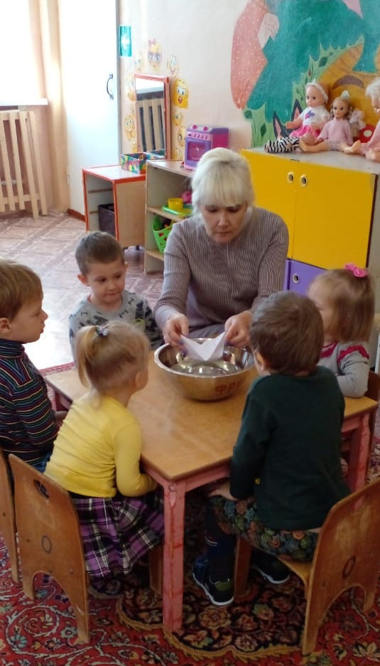
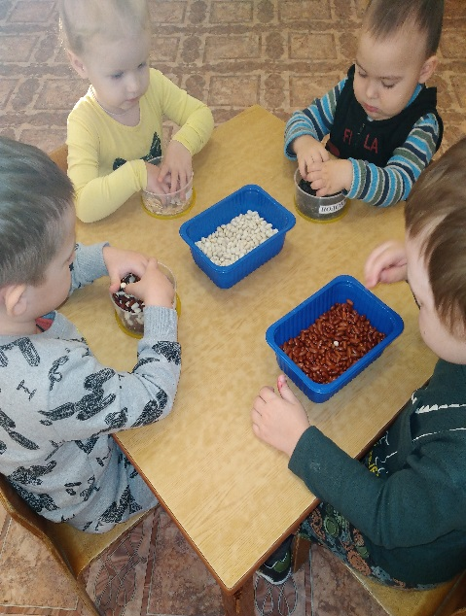
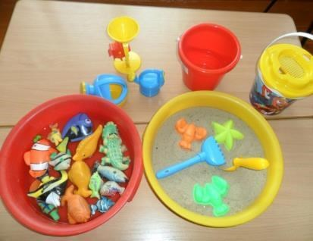
В уголке проводится:
экспериментирование («Вода (жидкая форма)», «Лёд и снег (твёрдая форма воды)», «Песок», «Бумага», «Свет», «Воздух», «Магнит») и др.;
дидактические игры, направленные на развитие мыслительных способностей детей, на расширение представлений о свойствах исследуемых объектов;
Проектная деятельность («Огород на подоконнике», «Лук от семи недуг»).

Slide 9
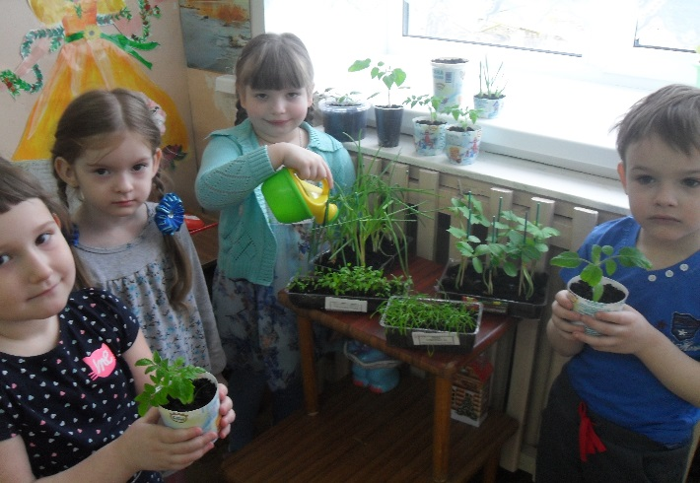
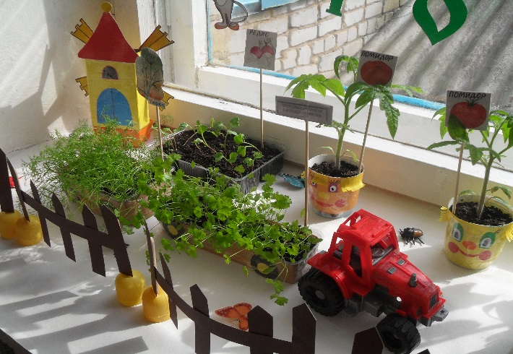
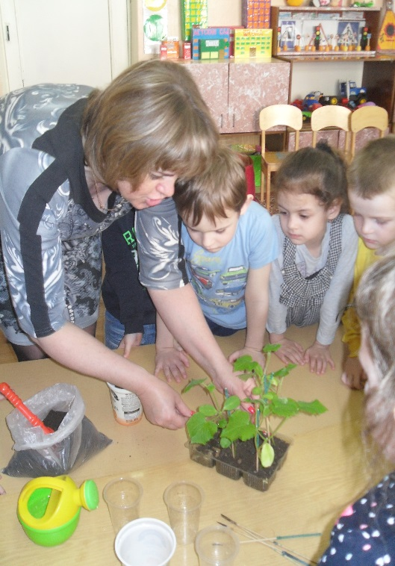
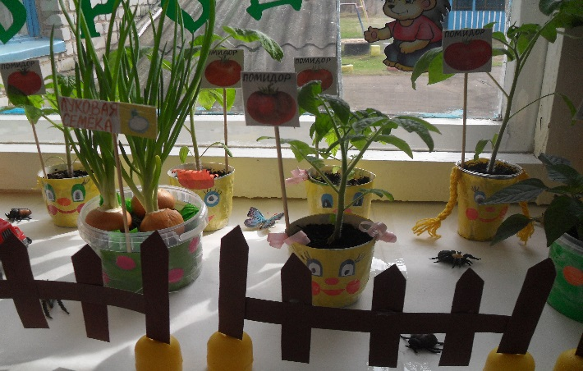
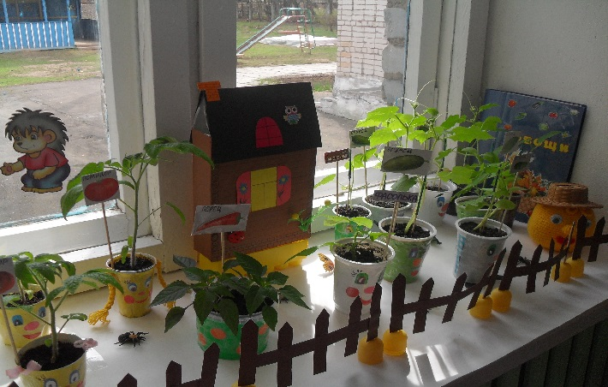
Проект «Огород на подоконнике» (2 младшая группа). Цель: формирование у детей интереса к опытнической и исследовательской деятельности по выращиванию культурных растений в комнатных условиях.

Slide 10
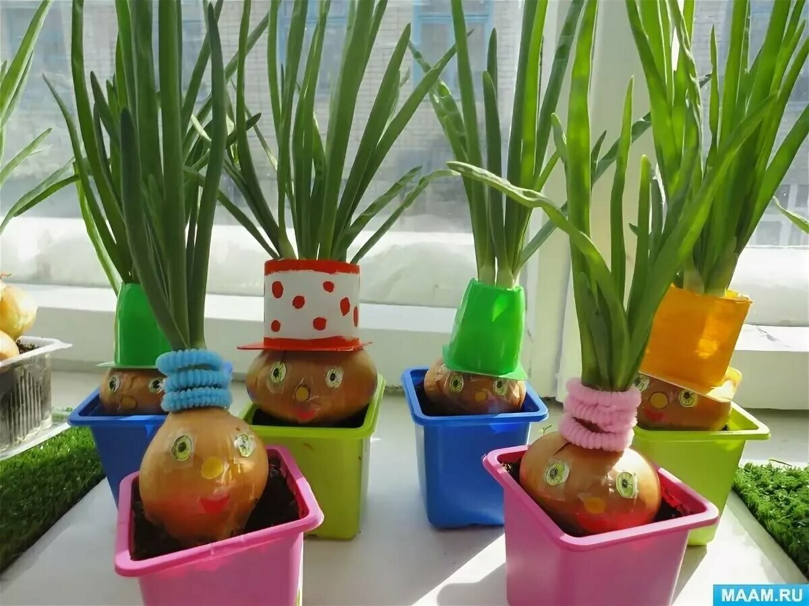
Проект «Лук от семи недуг». Цель: формировать основы исследовательской и познавательной деятельности у детей в процессе посадки лука и наблюдения за его ростом. Детское экспериментирование создаёт положительную эмоциональную атмосферу в группе, закладывает в каждом ребёнке черты исследовательского типа мышления.

Slide 11
Образовательный модуль «Математическое развитие» направлен на комплексное решение задач математического развития с учётом возрастных и индивидуальных особенностей детей по направлениям: величина, форма, пространство, время, количество, счёт.
STEM-среда в младшей группе включает настольные развивающие игры, пособия для сенсорного развития, наборы геометрических фигур, демонстрационный и раздаточный материал по разделам математики, рамки-вкладыши, шнуровки, счёты, конструкторы.

Slide 12
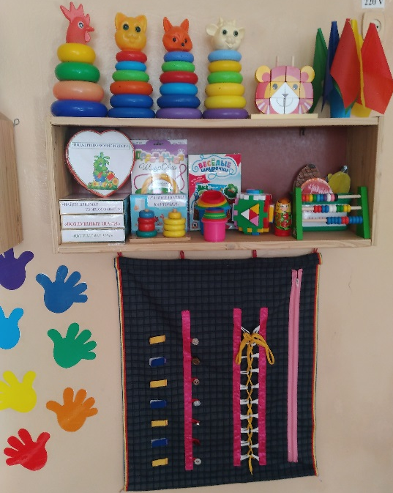
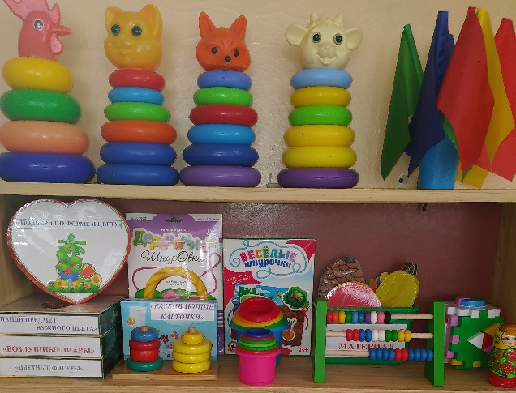
Математический уголок «Познай-ка» в группе «Ромашка» укомплектован традиционным и самодельным материалом, с учётом возрастных особенностей наших воспитанников: - для развития мелкой моторики: пирамидки, окрашенные в основные цвета; мозаика; кубы с прорезями разной формы; рамки-вкладыши; шнуровки; панно со съёмными элементами; - для восприятия формы и величины: «Чудесный мешочек» с набором геометрических форм, овощей; набор для завинчивания; матрёшки; набор плоскостных геометрических форм для сериации по величине; - для восприятия цвета: наборы цветных палочек, кубиков, флажков; наборы ленточек, прищепок, колечек; панно «Гусеница»; - для развития слухового восприятия: звучащие инструменты (колокольчики, трещётки, пищалки, молоточки, барабан); - для развития тактильных ощущений: игра «Угадай на ощупь»; природный материал (шишки, жёлуди, каштаны); «Тактильный коврик» с разными видами застёжек.

Slide 13
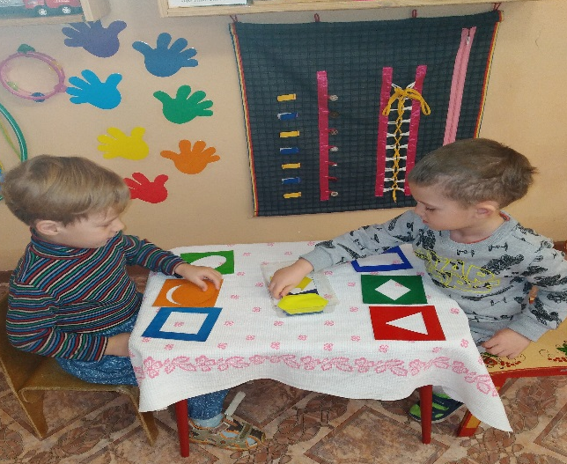
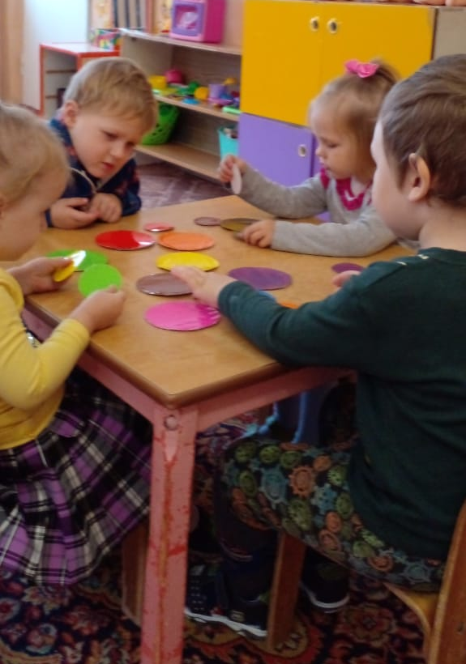
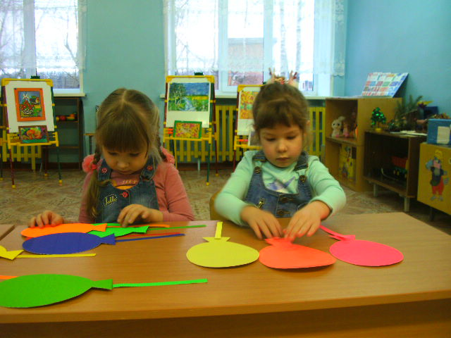
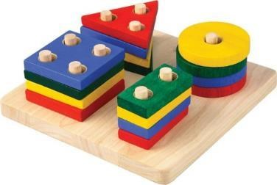
В уголке имеются настольные развивающие игры: «Подбери по форме и цвету», «Найди предметы нужного цвета», «Цветные фигуры», «Воздушные шары», «Спрячь мышку», «Собери букет».

Slide 14
Образовательный модуль «LEGO- конструирование» направлен на развитие способности к практическому и умственному экспериментированию, обобщению, речевому планированию и комментированию процесса и результата собственной деятельности, умению группировать предметы, создавать новые образы, фантазировать, уметь моделировать объекты.
Данный модуль в игровой форме позволяет познакомить детей с базовыми принципами механики и особенностями работы простых механизмов.

Slide 15
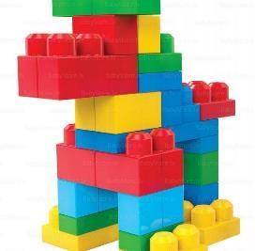
С малышами нашей группы мы используем LEGO-наборы с крупными элементами и простыми соединениями деталей. Начиная с простых фигур, ребёнок продвигается всё дальше и дальше, а, видя свои успехи, становится более уверенным в себе и переходит к более сложному этапу обучения. В своей работе используем 3 основных вида конструирования: - по образцу (есть готовая модель того, что нужно построить) – «схема дома»; - по условиям (образца нет, задаются условия, которым постройка должна соответствовать) – «домик для собачки должен быть маленьким, а для лошадки большим»; - по замыслу (ребёнок сам создаёт образ будущего сооружения).

Slide 16
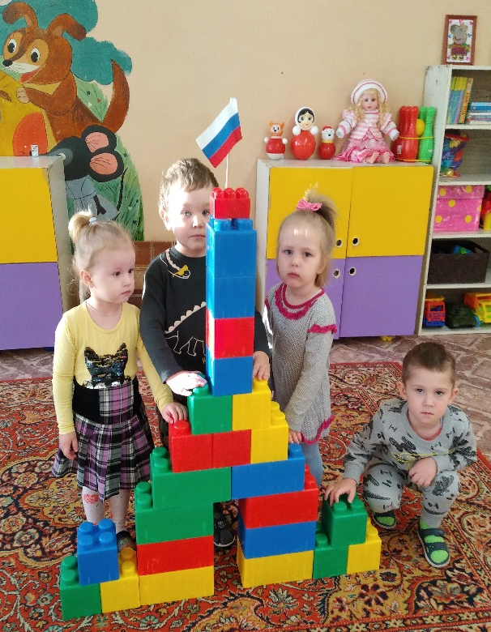
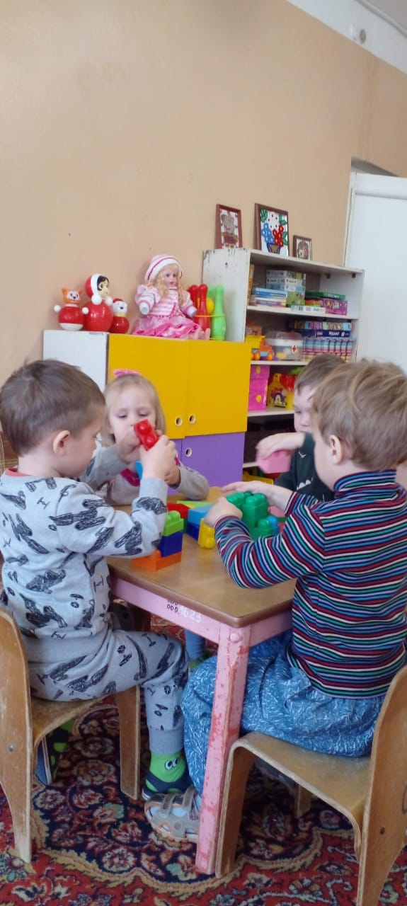
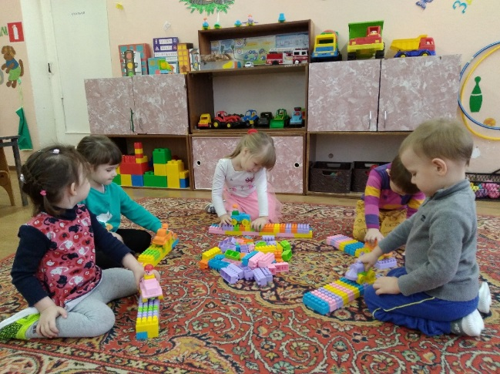
Каждый ребёнок – прирождённый конструктор, изобретатель, исследователь! Занятия таким видом деятельности, как LEGO-конструирование – это отличная возможность дать шанс детям проявить конструкторские и творческие способности.

Slide 17
ПРЕИМУЩЕСТВА
STEM-ТЕХНОЛОГИЙ:
- Развивают любознательность. - Помогают выработать инженерные навыки. - Позволяют приобрести качества, необходимые для работы в команде. - Содействуют умению анализировать результаты проделанных мероприятий. - Способствуют наилучшей познавательной активности дошкольников.

Slide 18
СПАСИБО ЗА ВНИМАНИЕ!

